Slide 1
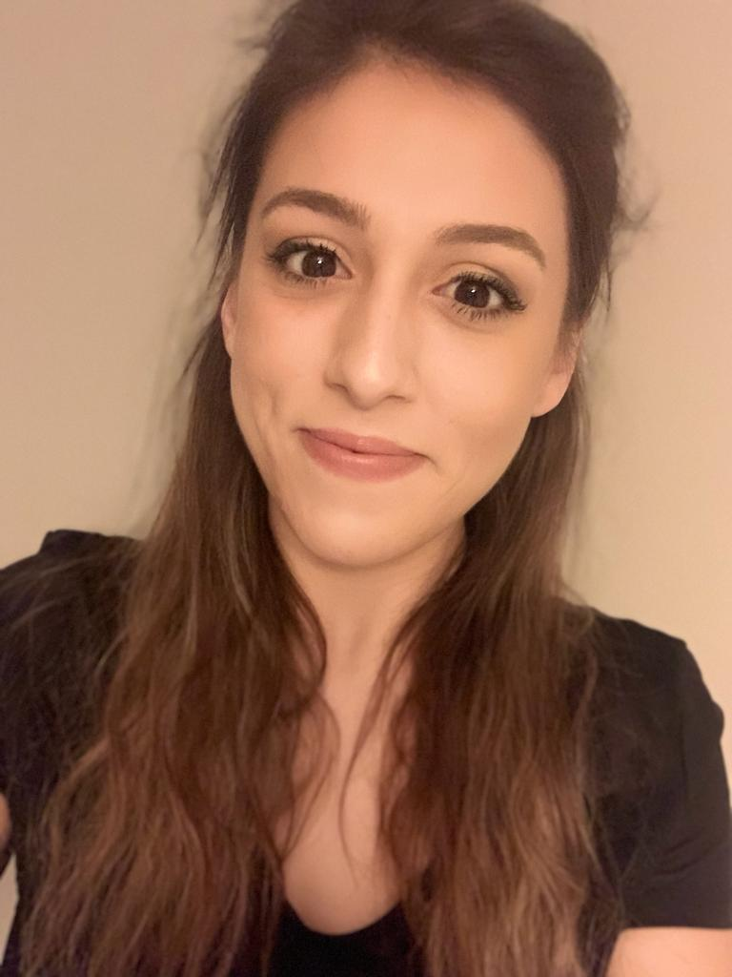
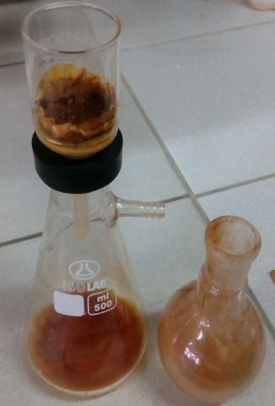
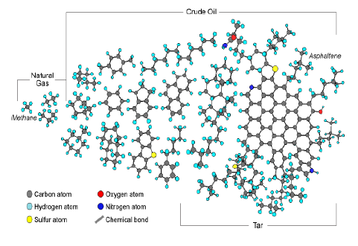
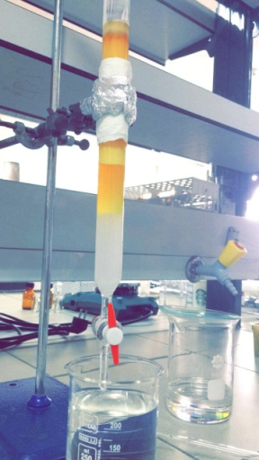
YTÜ
FEN EDEBİYAT FAKÜLTESİ
KİMYA BÖLÜMÜ
SEMİNER DERSİ SUNUMU
Sedef TOK DEMİR
21519024
AROMATİK YAĞ VE AĞIR VAKUM GAZ YAĞINDAN ASFALTEN ANALİZİ
Danışman
Doç. Dr. Kadir TURHAN
Tarih:20.12.2022 Saat: 13.40
Yer: Fen-Edebiyat Fakültesi B1-D04

